Slide 1
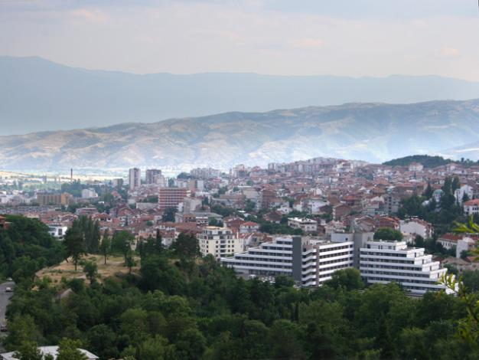
ОБЩИНА САНДАНСКИ – КОМПЛЕКСНО ИЗПОЛЗВАНЕ НА МИНЕРАЛНИТЕ ВОДИ

Slide 2
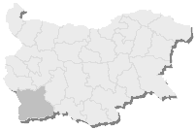
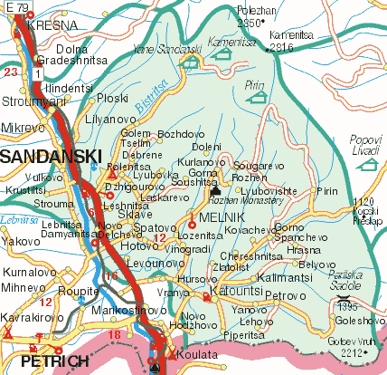
Община Сандански е богата на минерални води. Град Сандански е един от водещите български климатолечебни и балнео лечебни курорти с национално и международно значение. Това до голяма степен се дължи (наред с уникалните климатични условия) и на наличието на съществени термоминерални ресурси.

Slide 3
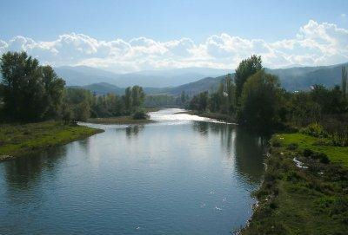
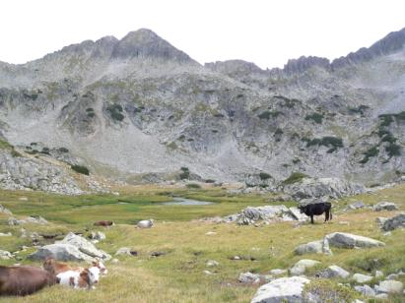
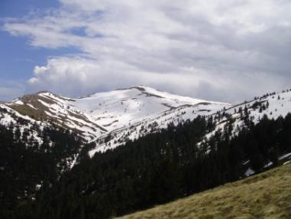
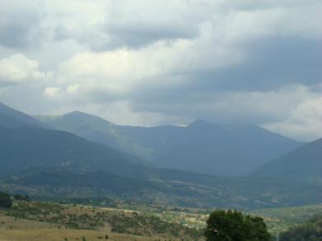
В общината има 5 находища на минерални води в гр. Сандански, с. Катунци, с. Левуново, с. Спатово и с. Хотово. Находищата на минерални води в гр. Сандански, с. Катунци, с. Левуново и с. Хотово са изключителна държавна собственост. Находището на минерална вода в с. Спатово е публична общинска собственост.

Slide 4
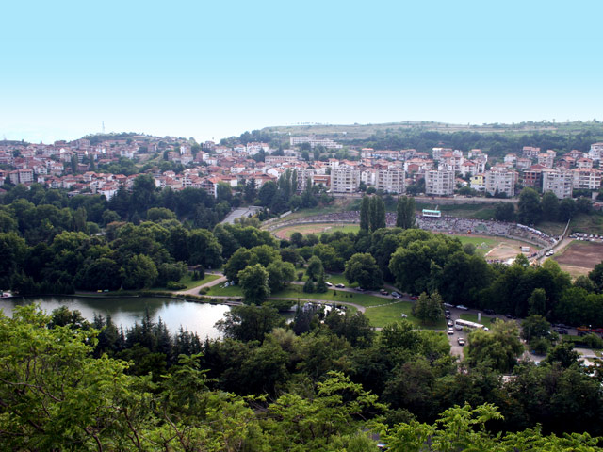
Находище „Сандански”, гр. Сандански обхваща три водоизточника: 1. Сондаж №1ХГ с дълбочина 1016 м. 2. Сондаж № 6 - с дълбочина 400 м. 3. КЕИ № 8 - с дълбочина 15,50 м. Минералните води от изворите и сондажите в Сандански са хипертермални, слабо алкални, хидрокарбонатни, сулфатни, натриеви, флуорни (F=4-7 mg/l), силициеви с високо съдържание на H2SiO3 – 80-142 mg/l, с минерализация 0,57 – 0,69 g. От микрокомпонентите с относително завишена концентрация е Sr – 0,15 mg/l.

Slide 5
Водата не е подходяща за бутилиране като трапезна натурална и газирана минерална вода и за производство на безалкохолни напитки, поради повишеното съдържание на флуор. Утвърдени експлоатационни ресурси за находище на минерална вода „Сандански”, съгласно Заповед № РД-953 от 27.12.2011 г. - 21,7 л/сек. Утвърдени експлоатационни ресурси по водоизточници: Сондаж №1ХГ – 8,3 л/сек с температура на водата 72 ºС; Сондаж № 6 – 7,3 л/сек с температура на водата 81 ºС; КЕИ № 8 – 6,1 л/сек с температура на водата 81 ºС.

Slide 6
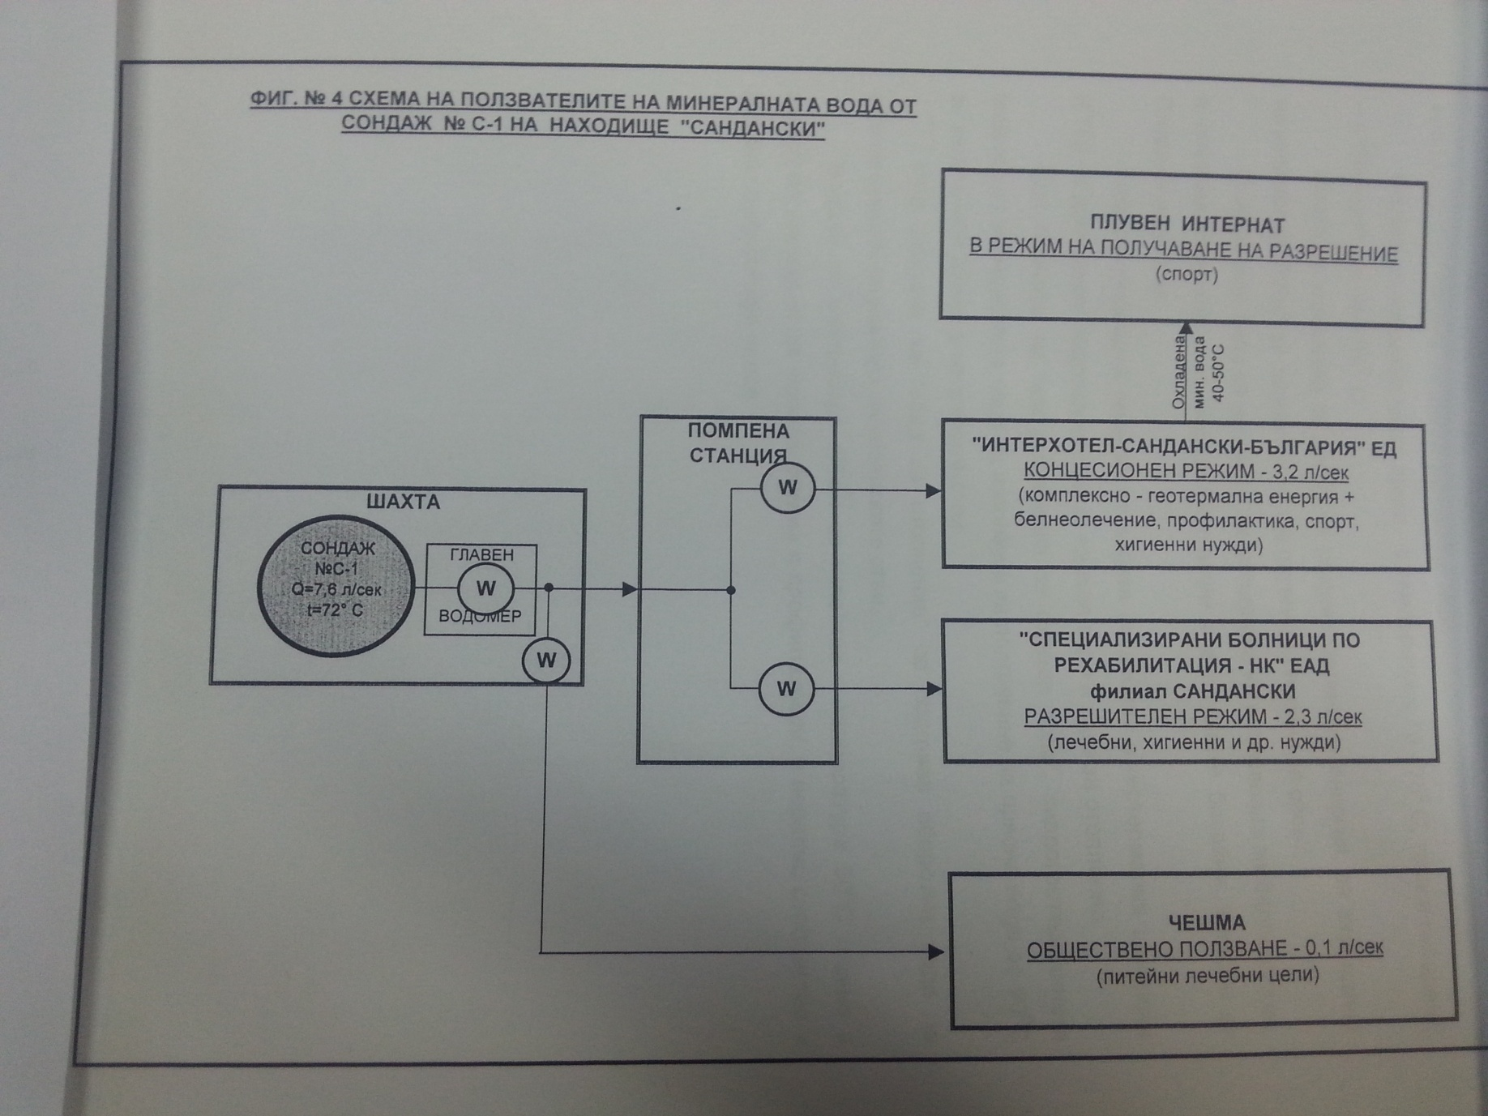
СХЕМА НА ПОЛЗВАТЕЛИ НА МИНЕРАЛНА ВОДА СОНДАЖ№1 ОТ НАХОДИЩЕ “САНДАНСКИ”

Slide 7
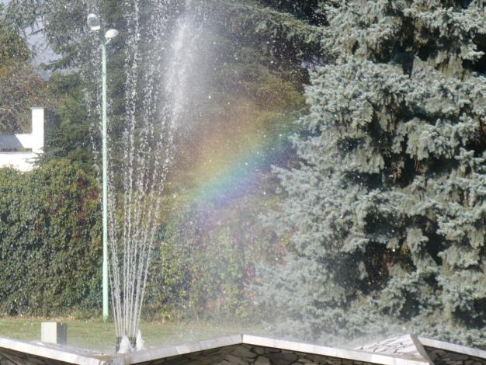
За находище за минерална вода в град Сандански са издадени 16 разрешителни за нейното ползване: Дванадесет от тези разрешителни са за обекти на туристическата инфраструктура Хотели, Спа Комплекси, Градка баня Две от разрешителните са за нуждите на инфраструктура в сферата на здравеопазването - „ „Многопрофилна болница за активно лечение (МБАЛ)"Свети Врач" ЕООД „Специализирани болници за рехабилитация – Национален Комплекс” ЕАД – Филиал Сандански Две от разрешителните са за спортни и обществени нужди Спортен интернат по плуване и Градски басейни в парка

Slide 8
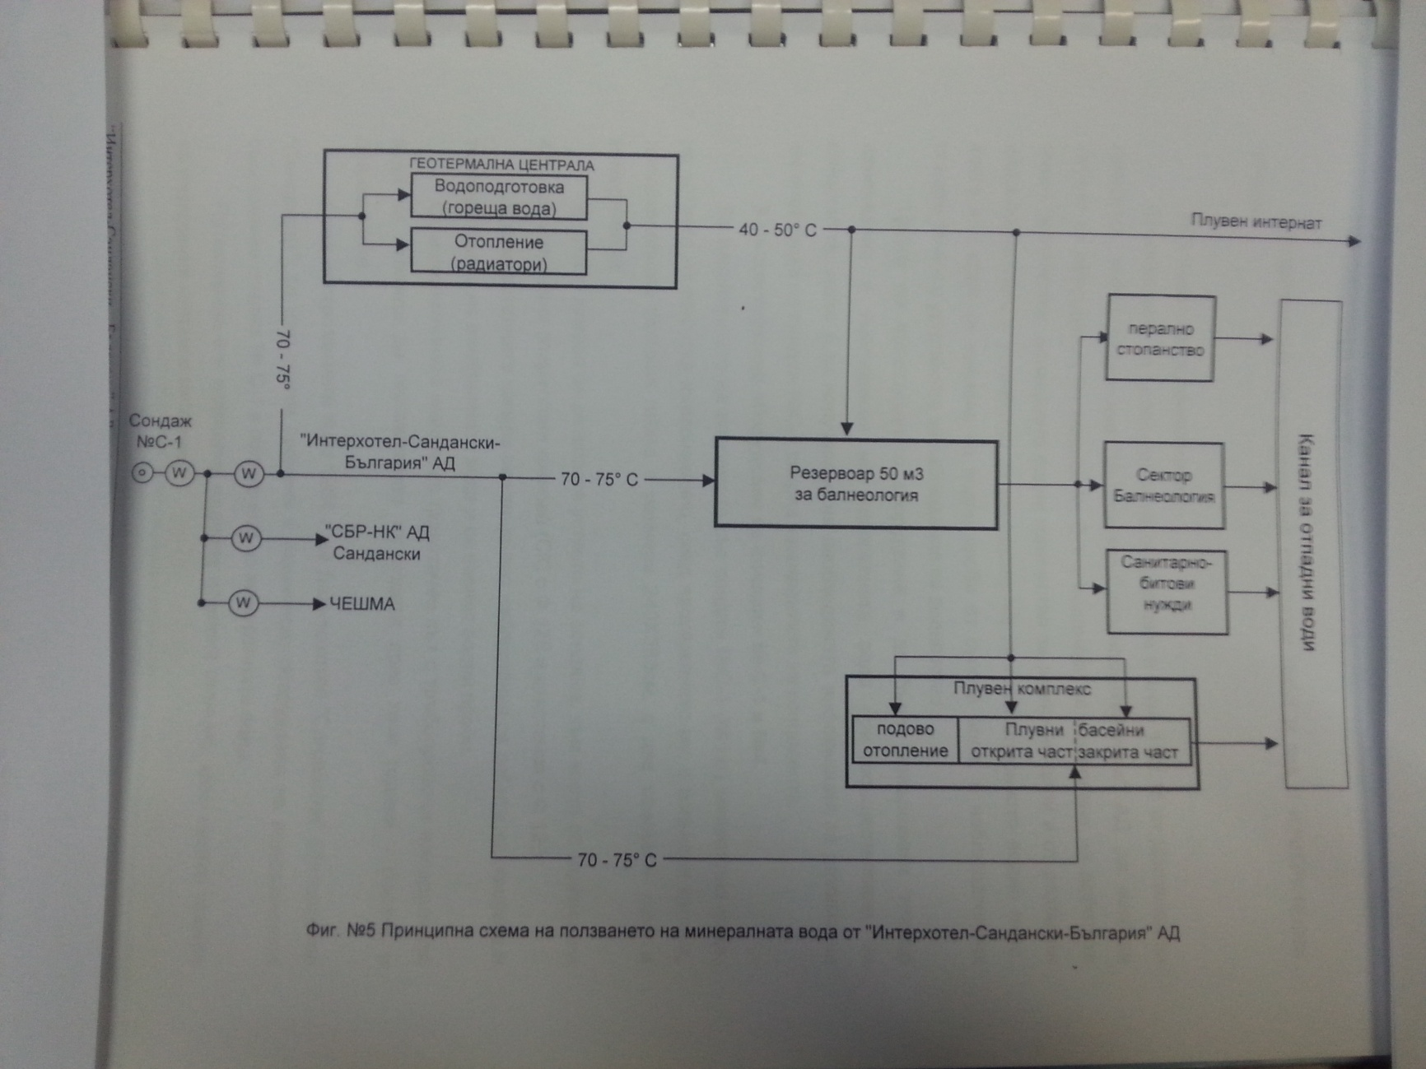
Комплексно използване на минералните води в град Сандански

Slide 9
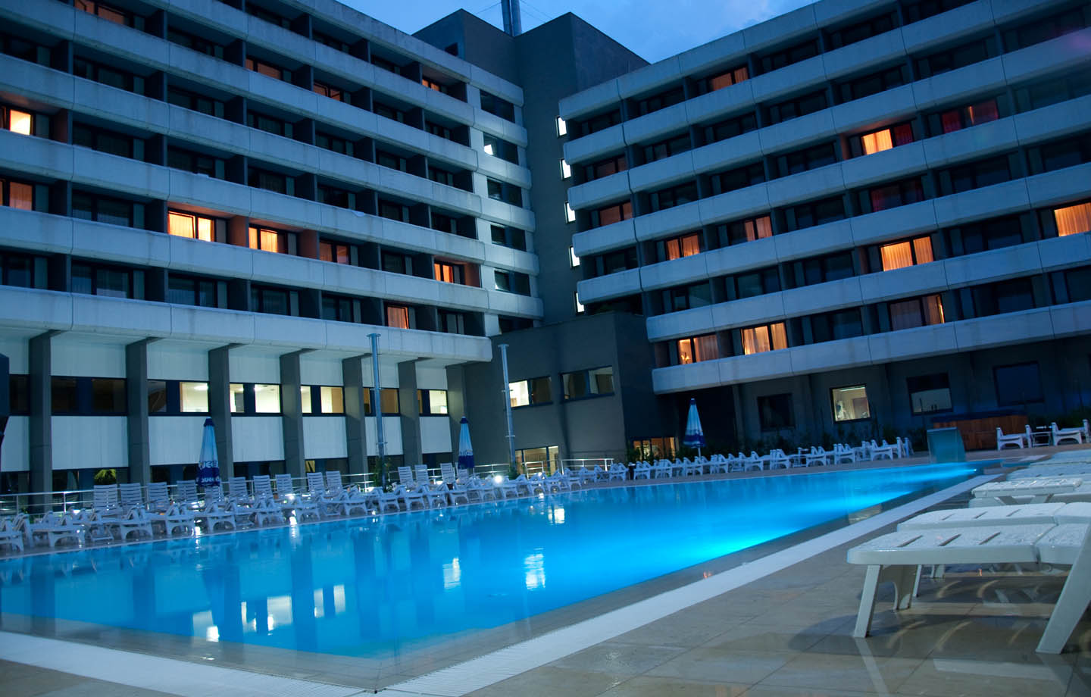
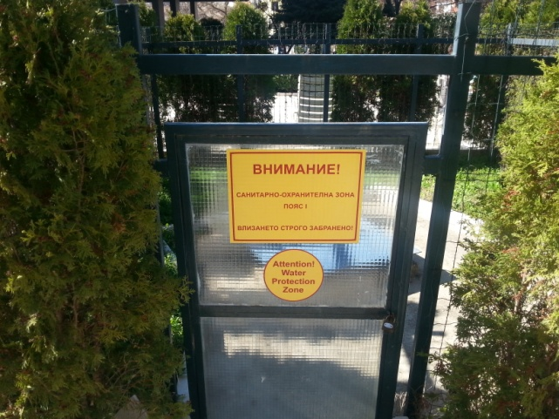
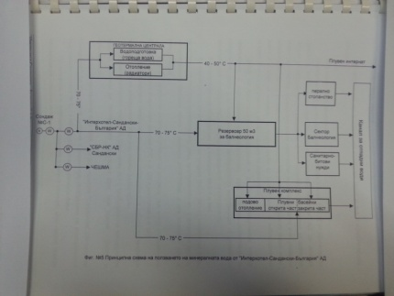
Хотел Сандански
Съгласно концесионен договор, сключен през 2002 г. за 20-годишен период, фирмата може да използва водите за добив на хидрогеотермална енергия, а след извличане на хидрогеотермалната енергия - и за балнеолечение, профилактика, спорт и за хигиенни цели.
По силата на това в Интерхотел - Сандански - България" – АД е изградена геотермална централа, използваща използва част от водите за отопление на сградата, след което една част от тях постъпват в изграден резервоар от 50 м3 за нуждите на плувният комплекс и за нуждите на сектор балнеология, а останалата част се подава за нуждите на общинския спортен интернат, разположен в непосредствена близост.

Slide 10
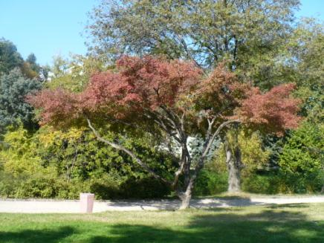
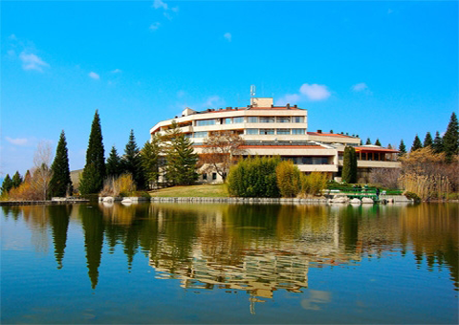
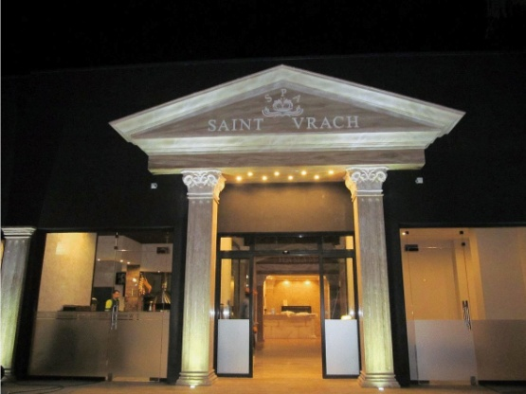
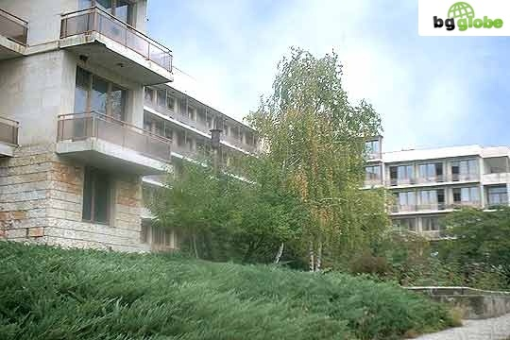
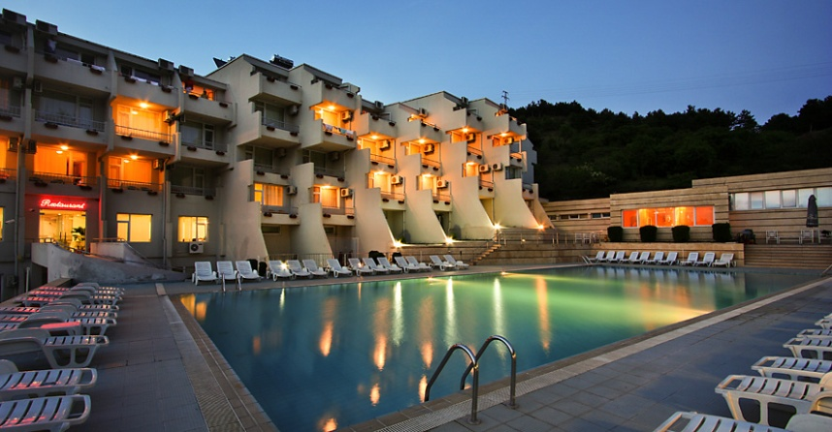
Комплексно използване на минералните води е налично и в: Резиденция “Свети врач” Хотел Панорама СБР-НК ЕАД филиал Сандански обновената Градска баня със Спа център към нея (в строеж)

Slide 11
Находище „Левуново”, с. Левуново, община Сандански Находище „Левуново”, Община Сандански е изключителна държавна собственост и е включено под №40 от списъка – Приложение №2 от към чл. 14, т. 2 към Закона за водите. За находището е наличен Акт за изключителна държавна собственост №199. Находище „Левуново” е разкрито чрез водовземните съоръжения – Сондаж № МС-3 и Сондаж № 5хг и съоръжението за мониторинг Сондаж № 4021.
За минералните води от находището не е издаван сертификат и/или балнеологична оценка в съответствие със Закона за водите.
Находището на минерална вода, обаче, е обявено като курортен ресурс съгласно Наредба №14 от 1987 г. на Министерство на народното здраве и социалните грижи

Slide 12
Находище „Левуново”, с. Левуново, община Сандански
Според идентифицирани проучвания водата се характеризира като слабо минерализирана, хипертермална, хидрокарбонатна, сулфатно-натриева, флуорна и силициева.
Минералните извори в Левуново имат високо съдържание на метасилициева киселина-(96,2-120 mg/l) и високата концентрация на флуориди (4,2-6,0 mg/l).
Водата не е подходяща за пиене и бутилиране като трапезна натурална и газирана минерална вода и за производство на безалкохолни напитки, поради повишеното съдържание на флуор.
Утвърдени експлоатационни ресурси за находище на минерална вода „Левуново”, съгласно Заповед № РД-1120 от 26.10.2004 г. - 13,21 л/сек.
Утвърдени експлоатационни ресурси по водоизточници:
Сондаж № МС-3 – 12,5 л/сек с температура на водата 83 ºС;
Сондаж № 5хг – 0,71 л/сек с температура на водата 73 ºС;
За Сондаж № 4021 няма утвърдени експлоатационни ресурси. Минималния дебит на Сондаж № 4021 е 0,62 l/s, температура 32,3 ºС е измерен на самоизлив.

Slide 13
Находище „Левуново”, с. Левуново, община Сандански
Издадени са четири разрешителни за ползване на водите от находище “Левуново”
Част от водата се използва за хигиенни нужди към банята в с.Левуново, за туристически нужди и за отопление на обособена част от оранжерия.

Slide 14
Находище „Хотово”, с. Хотово, община Сандански.
Находище „Хотово”, с.Хотово, община Сандански, област Благоевград е изключителна държавна собственост под № 94 от Приложение № 2 на Закона за водите.
Находището се разкрива чрез два броя водовземни съоръжения – Сондаж № Сн – 7 и Сондаж №2920 на Редки метали.
Минералната вода от находището е определена като курортен ресурс съгласно Наредба № 14 за курортните ресурси, курортните местности и курортите .
Утвърдени експлоатационни ресурси за находище на минерална вода „Хотово”, съгласно Заповед № РД-757 от 03.10.2014 г. - 3,94 л/сек.
Утвърдени експлоатационни ресурси по водоизточници:
Сондаж № Сн-7 – 3,39 л/сек с температура на водата 38,7 ºС;
Сондаж № 2920 – 0,55 л/сек с температура на водата 41,2 ºС;

Slide 15
Находище „Хотово”, с. Хотово, община Сандански.
В момента водата от Сондаж № Сн -7 се ползва към малка обществена баня и от пералня за общо ползване. Водоползването за хигиенни цели в банята и пералнята не е регламентирано на разрешителен режим в съответствие със Закона за водите.
Към момента няма издадени разрешителни за водовземане на минерална вода от находището.

Slide 16
Находище „Спатово”, с. Спатово, община Сандански.
Находище „Спатово”, с.Спатово, община Сандански, област Благоевград, не е включено в Приложение № 2 към чл.14, т.2 на Закона за водите на минералните находища – изключителна държавна собственост, поради което представлява публична общинска собственост, на основание чл.19, ал.1, т.2 от ЗВ.
Находището се разкрива чрез едно водовземно съоръжение, изливащо водите си на самоизлив – Сондаж № 1хг и едно консервирано съоръжение – Сондаж № 3хг.
Сондаж № 1хг е с дълбочина 944 m. Сондаж № 3хг с дълбочина 500 m.
Утвърдени експлоатационни ресурси за находище на минерална вода „Спатово”, съгласно Заповед № РД-751 от 30.09.2014 г. - 5,46 л/сек.
Утвърдени експлоатационни ресурси по водоизточници:
1. Сондаж № 1хг – 3,77 л/сек с температура на водата 34 ºС;
2. Сондаж № 3хг – 1,69 л/сек с температура на водата 34 ºС;

Slide 17
Находище „Спатово”, с. Спатово, община Сандански.
В момента водата от Сондаж № 1хг се ползва само и еденствено от местното население за водоналиване и пране.
Няма изградена водопреносна мрежа. Водата от сондажа се излива на самоизлив от устието върху бетонов фундамент.
Към момента няма издадени разрешителни за водовземане на минерална вода от находището.

Slide 18
Находище „Катунци”, с. Катунци, община Сандански .
Водовземните съоръжения на термоминералното находище Катунци се намират на 1300 м североизточно от с. Катунци, община Сандански, област Благоевград. Находището е изключителна държавна собственост и е включено под номер 33 в Приложение № 2 към чл. 14, т. 2 към Закона за водите.
Термоминералното находище обхваща два водоизточника:
1. Сондаж № 236 ХГ с дълбочина 291 м е основен сондаж за находището.
Сондаж № 235 с дълбочина 255 м. Не е включен в баланса на ресурсите.
Утвърдени експлоатационни ресурси за находище на минерална вода „Катунци”, съгласно Заповед № РД-522 от 09.07.2014 г. - 1,65 л/сек.
Утвърдени експлоатационни ресурси по водоизточници:
1. Сондаж № 236хг – 1,65 л/сек с температура на водата 27,9 ºС;

Slide 19
Находище „Катунци”, с. Катунци, община Сандански .
До скоро вода от находището се използва от бутилиращо предприятие - „Мириам-90” АД по силата на концесионен договор. Концесионния договор с „Мириам-90” АД е прекратен към края на 2015 г.
Водопреносната мрежа за минерална вода от Сондаж №236ХГ до бутилиращото предприятие в с. Катунци е изградена от бившия концесионер- фирма „Мириам -90” АД.
Вода от сондажа се подава за обществено водоналиване към нова чешма, построена до църквата на с.Катунци. На чешмата не е поставена табела за химическия състав на водата с указания за употребата й, но качеството на водата отговаря на изискванията за вода за питейно-битови цели.
Водата от Сондаж №235 постъпва гравитачно към обществена чешма, разположена недалече от сондажа, по PVC тръбопровод, започващ от дъното на шахтата. Циментовата площадка на чешмата се използва от местното население за хигиенни нужди (пране).

Slide 20
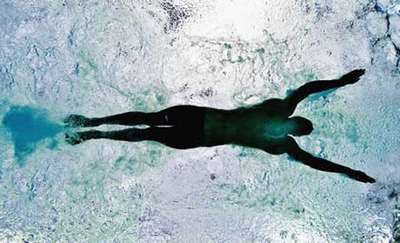
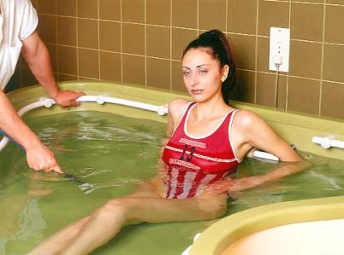
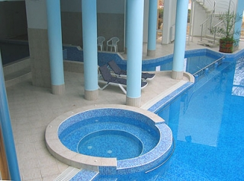
Изобилието от минерална вода на територията на община Сандански е позволило изграждането и развитието на инфраструктура за нейното използване.
Добрите примери за нейното рационално и комплексно използване и съществуващия интерес за оползотворяване на остатъчния свободен ресурс ще бъдат основа за нови добри практики в близко бъдеще

Slide 21
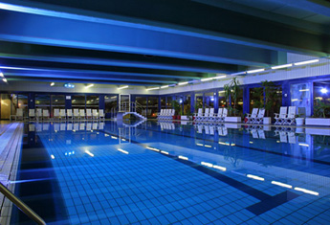
Благодаря за вниманието!
Вангел Анталавичев
Заместник Кмет
Община Сандански

